Slide 1




Erster Netzwerkgründungstag
Willkommen im Netzwerk Zukunftsschulen NRW
GAST
Winter2024!

Slide 2

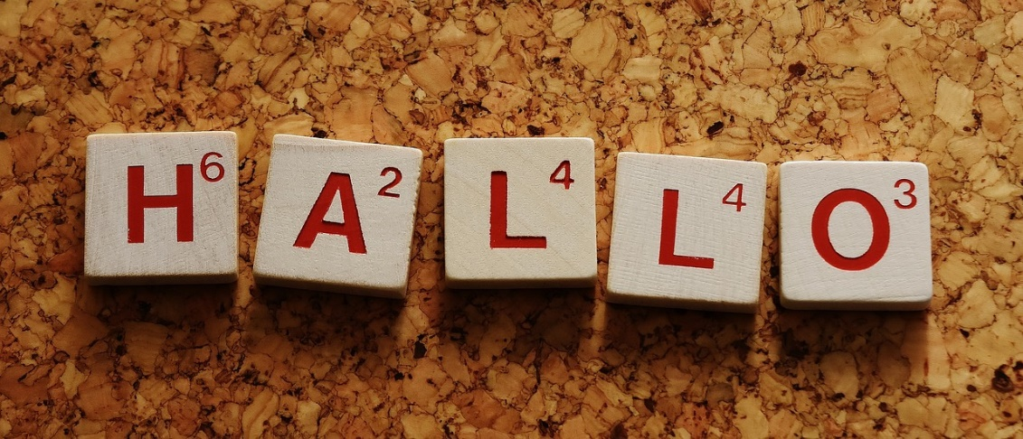
Geschwister-Scholl-Realschule
Schulleitungsteam
Patricia Reisyan
Anne Blank
Ralf Merschkötter
Daniela Saenger
Notes:
10:30

Slide 3
Generalist Individuelle
Förderung
Emmo Ankel
Bezirksregierung Köln
Dezernat 42
Notes:
10:35

Slide 4

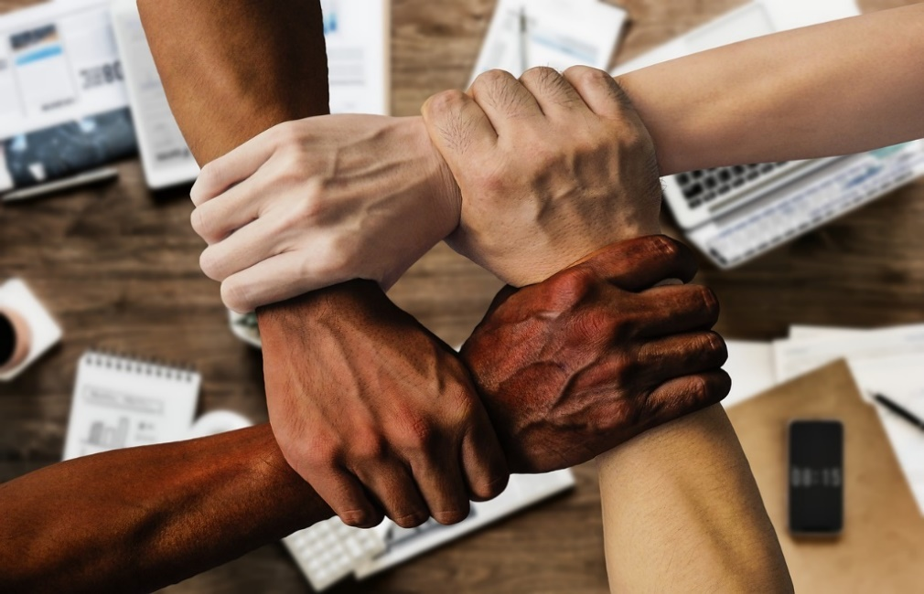
Team Individuelle Förderung/Netzwerk Zukunftsschulen NRW
Emmo Ankel
Anja Baack-Garske
Sophie Möllenbeck
Barbara Wolff
Eun Soon Theuer
Notes:
10:40 Uhr Suny, Barbara, Sophie und Anja
Begrüßung/Vorstellung
Barbara: Homepage-Neugestaltung, Registrierung auch über Barbara Wolff
Anja/Sophie:
Fachberaterinnen, im Team gemeinsame Organisation des Tages, Format das 1. Mal, Freude über reges Interesse
Catering 5 Euro Selbstkostenpreis/Toilette

Slide 5
Agenda – Netzwerkgründungstag 2024
Zeit | Programm
10:00 Uhr | Ankommen und Stehcafé mit Kaffee und Tee
10:30 Uhr | Begrüßung
10:45 Uhr | Zukunftsschulen – Das sind Wir!
11:00 Uhr | Zukunftsschulen – Stimmen aus der Praxis - Interview mit Netzwerker:innen
11:30 Uhr | Infos zum Tag
11:45 Uhr | Gallery Walk – Sichten und Staunen im Museumsrundgang
12:30 Uhr | Blitzlicht-Runde (Barcamp) – Neue Netzwerkthemen gesucht!
13:00 Uhr | Themen-Matching und Mittagspause
13:30 Uhr | Netzwerken I und II (je 35 Min. mit kurzer Wechselpause)
14:45 Uhr | Evaluation
15:00 Uhr | Ende
Notes:
10:43 Uhr
Anja
Das erwartet Sie heute!
Agenda hat sich zeitlich entgegen der Agenda aus Reminder-Mail etwas verschoben!Wir geben mehr Zeit für die Netzwerkphasen!

Slide 6
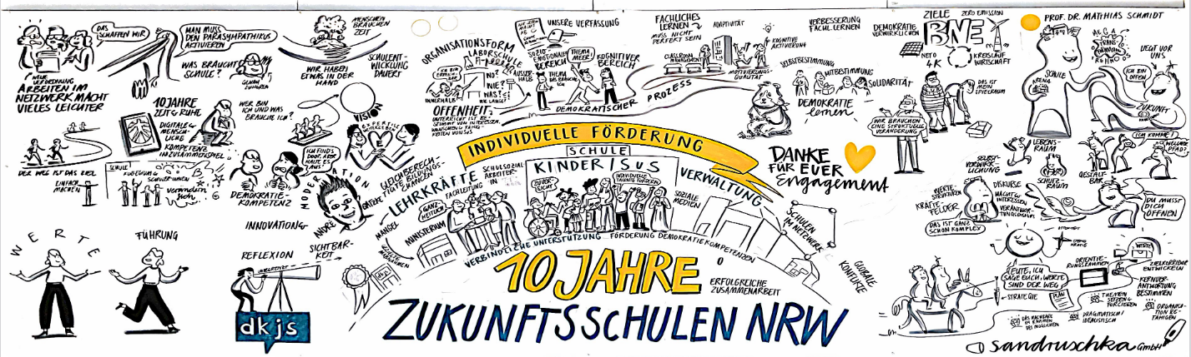
Das sind wir!
Notes:
10: 45 Uhr
ANJA
Das ist unser erster Netzwerkgründungstag
Hier sitzen viele unterschiedliche Lehrpersonen aus den verschiedenen Schulformen, eine heterogene Gruppe, manche kennen das Netzwerk, andere nicht, deswegen ein paar Worte zur Genese:
Das Netzwerk Zukunftsschulen
Im Rahmen einer Fachtagung an der FernUniverstät in Hagen hatte Ministerin Sylvia Löhrmann im März 2013 den "Startschuss" zur Bildung des landesweiten schulischen Netzwerks "Zukunftsschulen NRW" gegeben. Letztes Jahr haben wir 10 Jahre Zukunftsschulen gefeiert (Bild von Landestagung vom 13.11.2023).
Mit der Bildung dieses Netzwerks wird die Empfehlung der Bildungskonferenz "Zusammen Schule machen für Nordrhein-Westfalen" konzeptionell umgesetzt, die Vernetzung der Schulen auf regionaler Ebene systematisch zu gestalten und kollegiale Kooperation anzuregen.
Es wird auf Augenhöhe gearbeitet und man lässt sich von Critical Friends in der Regel auch gerne mehr sagen.
Zentraler Aspekt – unseres Netzwerks ist die Lernkultur einer individuellen Förderung Unser Netzwerk steht für:
Innovative Bildungsthemen
Austausch auf Augenhöhe
Nachhaltigkeit.
Wir freuen uns über Ihr großes Interesse!

Slide 7
Was macht das Netzwerk Zukunftsschulen NRW aus?
Schulen aller Schulformen kooperieren
Schul- und Unterrichtsentwicklung im Sinne einer Kultur der individuellen Förderung verstetigen
An selbstgewählten Themenschwerpunkten für die Weiterentwicklung von Unterrichts- und Schulkonzepten mit gleichgesinnten Schulen arbeiten
Netzwerkarbeit ermöglichen, fördern und unterstützen
Nachhaltigkeit und Transparenz der Ergebnisse von Netzwerkarbeit gewährleisten
Unterstützende thematische Angebote machen: Dienstbesprechungen, Thementage, Regional- und Landestagungen
Notes:
SOPHIE
Das Netzwerk gibt Raum für Schulentwicklungsarbeit: INNOVATIVE LERNKONZEPTE, INSPIRIERENDE PROJEKTE, nachhaltige Prozesse
Zeitgemäße Impulse für eine zukunftsfähige Schule gibt es in unseren unterschiedlichen Veranstaltungsformaten, die Sie als Zukunftsschule gerne wahrnehmen können
=> UNTERSTÜTZUNGSANGEBOTE

Slide 8
Unterstützungsangebote
Dokumentation schulischer Profile für das Auffinden von Netzwerkpartnern für die schulische Zusammenarbeit
Begleitung und Beratung der einzelnen Schule und Unterstützung bei der Zusammenarbeit von Schulen
Unterstützung der Netzwerkarbeit durch Schulaufsicht und Netzwerkberatung
unentgeltliche Teilnahme an Veranstaltungen auf regionaler und landesweiter Ebene:
Fachtagungen, Workshops, Hospitationen, Netzwerkgründungstage, Kooperationstage
bis zu 6 Anrechnungsstunden für Referenzschulen (Koordination und Dokumentation der Netzwerkarbeit)
https://www.schulministerium.nrw/zukunftsschulen-nrw
Notes:
ANJA
Das sind die vom MSB vorgesehenen Unterstützungsangebote für das Netzwerk, die wir individuell umsetzen!
Wichtig ist an dieser Stelle zwischen Zukunftsschulen und Referenzschulen zu unterscheiden, zum Eintritt in das Netzwerk - wenn Sie eine Mitarbeit anstreben oder an den Tagungen teilnehmen möchten- registrieren Sie sich zunächst als Zukunftsschule.
Und wenn Sie selbst ein Netzwerk gründen möchten, was sich aus dem heutigen Tag ergeben könnte, benötigen Sie den Referenzschulstatus, kommen Sie dazu gerne auf uns zu!

Slide 9


Unsere Angebote/Veranstaltungen
Dienstbesprechung 3/2023 | Konzeptvorstellung zur individuellen Förderung der Oberstufe der Gesamtschule Bergheim Demokratiebildung und zivilgesellschaftliches Engagement von Jugendlichen stärken Aktualisieren und Innovieren der Netzwerkarbeit
Regionaltagung 5/2023 | ChatGPT: KI in der Schule Veränderte Prüfungskultur vor dem Hintergrund psychischer Gesundheit
Dienstbesprechung 10/2023 | In der Schule über den Israel und Palästina sprechen – Expertengespräch mit Shai Hoffmann
Landestagung 11/2023 | 10-jähriges Jubiläum: Transfer/Multiplikation und Öffnung im System Schule – Öffnung des Systems Schule
Thementage Individuelle Förderung Konkret 12/2023) | Handeln eröffnen – Zukunft selbstbestimmt und -verantwortlich gestalten und Praxisbeispiele (BK Troisdorf, schulformübergreifend)
Dienstbesprechung 2/2024 | Impuls: Außerschulische Lernorte Das Why des Golden Circle: Unsere Motivation/Vision für unser Engagement im Netzwerk Netzwerkarbeit weiterentwickeln und vorantreiben
Regionaltagung: 23. April 2024 | Themenschwerpunkte: Demokratieförderung/Lernen in nachhaltigen Projekten/Kooperation mit außerschulischen Bildungspartnern/ Onlinekompetenzen in Krisenzeiten
Fachtag „Zeitgemäße Prüfungskultur 8. Oktober 2024 | Dienstbesprechung und Fachtag in Kooperation mit Netzwerken: Zeitgemäße Prüfungskultur, Keynote: Brita Kölling – Alternative und digitale Prüfungsformate auch mit KI
Notes:
SOPHIE

Slide 10

Bildungsfestival – Schule feiert Zukunft mit Akteur:innen aus Bildung, Kultur und Business!
Wachsfabrik, Köln Rodenkirchen
Neue Lern- und Unterrichtsformate
Neue Prüfungskultur, Bewertung
Bildung für nachhaltige Entwicklung
Digitalisierung als Chance
Gestaltung von Räumen/Schulbau
Diversität
Chancengleichheit
Inklusion
Future Skills
Demokratie, Gesellschaft, SDGs
Neue Lehrer:innen-Ausbildung
Neue Berufsorientierung
Notes:
SOPHIE

Slide 11
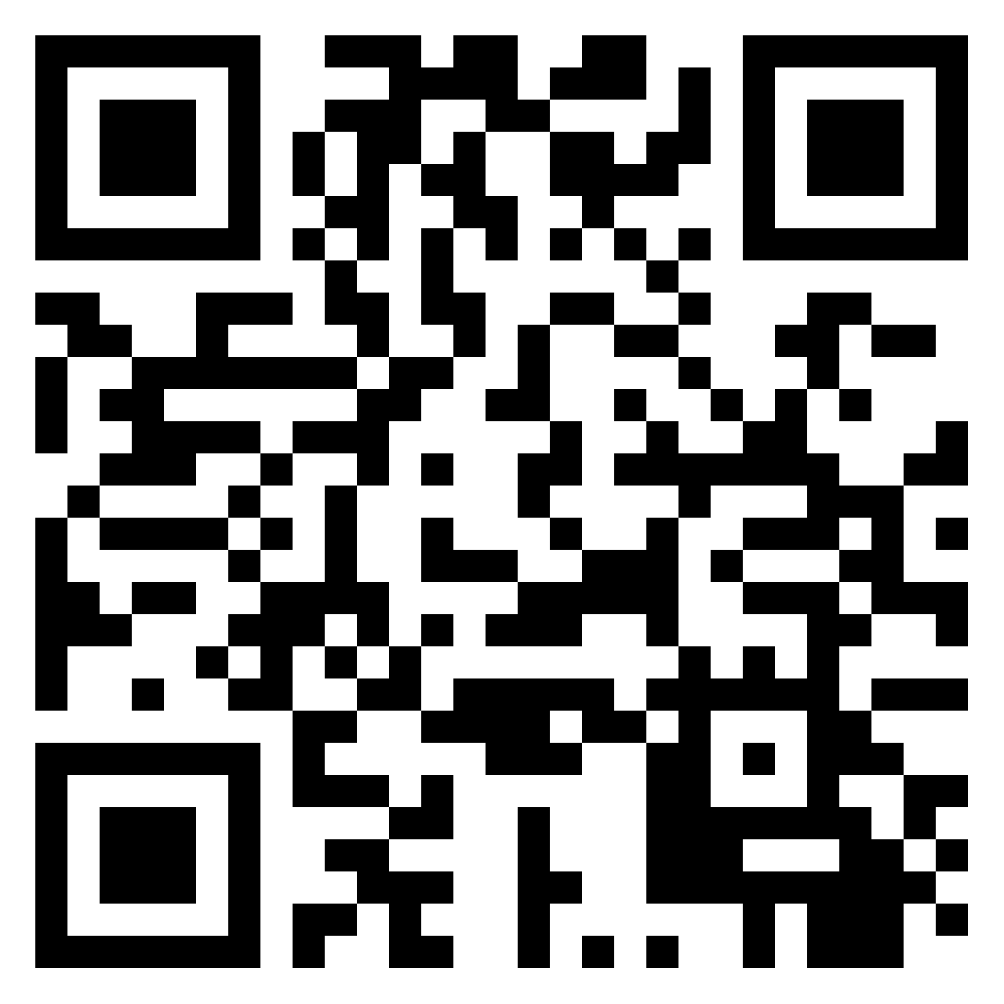
Der Weg ins Netzwerk
Als Zukunftsschule registrieren:
Profilierungsraster (Suche/Biete) ausfüllen, um Bedarfe sowie Expertisen im Netzwerk zur Bildung von Netzwerken sichtbar zu machen.
Schulkonferenzbeschluss ist erforderlich.
Weitere Hinweise zur Registrierung entnehmen Sie bitte dem Padlet!
Referenzschule werden:
Thema konkretisieren.
mind. 3 mitarbeitende Schulen vorweisen.
Kontakt zu Team IFö suchen.
Notes:
ANJA
Hier nur in aller Kürze: Verweis aufs Padlet - Interimslösung Homepage, ab Frühjahr 25 zur Verfügung, bis dahin über Bildungsportal
Bei Fragen per Mail an uns wenden!

Slide 12
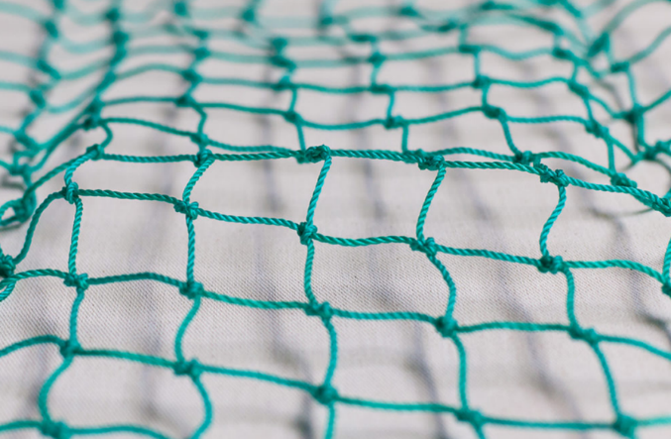
Netzwerke sind...
- Wissensumschlagsplätze
(Handlungswissen/ Strategie-Know-
How)
- professionelle Lerngemeinschaften
- Impulsgeber für
Schulentwicklungsprozesse
- Experimentierräume
Netzwerke ermöglichen...
- Lerngelegenheiten
- Einblicke in unterschiedliche
Wissens- und Handlungsebenen
jeweils anderer Schulen
- Transfer von Handlungswissen und
Entwicklungskonzepten
Notes:
ANJA
Bewusstmachung – das ist uns wichtig – für heute und die Zukunft als Grundlage - schauen sie einfach drauf – Sie kennen das sicherlich zum Teil und arbeiten bereits in Netzwerken.
Es gibt verschiedene Netzwerkmodelle , für uns zählt Netzwerken auf Augenhöhe, gegenseitiges Befruchten, Schlüssel zur nachhaltigen Bildungsarbeit ist Kollaboration, kein Leuchtturmcharakter!
Methodische Unterstützung erhalten Sie mit der Pavazo-Methode!

Slide 13
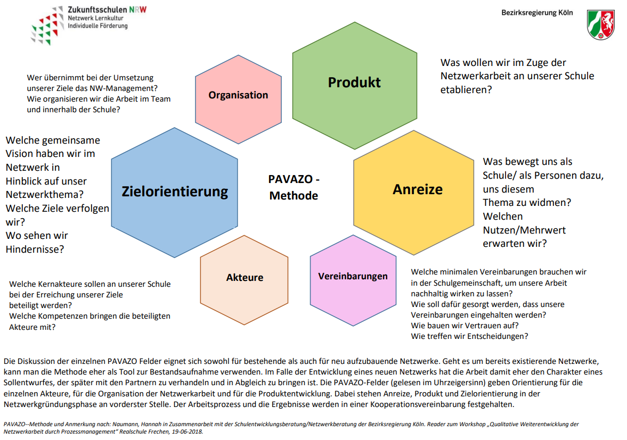
Notes:
SOPHIE
Erhalten Sie via Padlet und für die Netzwerkphasen
Als takeaway gedacht, so tief werden Sie heute noch nicht einsteigen, aber als Grundlage für Netzwerkstart sehr hilfreich
Wenn Sie sich für die Netzwerkarbeit bei uns entscheiden (Registrierung = commitment), sollten Sie in der Schule sichtbar sein (Kooperationsvereinbarung) und Ihr Engagement nachhaltig anzulegen, die Methode kann dabei orientieren.
Fokussieren Sie für heute die Fragestellungen zu Zielorientierung und Anreize
Konkret passiert das schon bei uns in aktuell 30 Netzwerken mit folgenden Themen, werfen Sie einen Blick drauf!

Slide 14
Notes:
Sophie
Als Aushang – Hinweis! Davon sich 8 heute hier und offen!

Slide 16

Stimmen aus der Praxis – Einblicke
https://youtu.be/6L1SCcTC4QU
Regionaltagung der Zukunftsschulen NRW
Offene Schule Köln, 23. April 2024
Notes:
ANJA
Stimmen aus der Praxis – Einblicke am Beispiel unserer letzten Regionaltagung
https://youtu.be/6L1SCcTC4QU

Slide 17

Stimmen aus der Praxis : Interview mit Netzwerker:innen
Anne Blank - Geschwister-Scholl-Realschule, Köln
Förderung der Selbstwirksamkeit—Erweiterung persönlicher Future Skills
    Katharina Zech - Gesamtschule Bergheim
    Individuelle Förderung in der Oberstufe durch Projektkurse und Soft-Skills-Workshops
    Dr. Christian Schäfer - Berufskolleg Düren
    Den Umgang mit KI implementieren in eine digitale Schreibförderung
    einschließlich Klausuren und Abschlussprüfung
    Helmut Möhlenkamp - Gesamtschule Hürth
    Gute Lern- und Leistungsaufgaben weiterentwickeln.
Notes:
11:05 Uhr
ANJA
Sie haben hier im Video schon ein paar Stimmen aus unserem Netzwerk gehört, jetzt aber noch einmal live 4 Vertreter:innen aus unseren Referenzschulen, die Ihnen Einblicke in die Netzwerkarbeit geben, am Ende haben Sie Möglichkeiten eigene Fragen an die Netzwerker:innen zu stellen
Fragen/Themen:
Vorstellungsrunde: Name, Schule, Netzwerkthema und Mitwirkungsdauer im Netzwerk
Einstieg/Motivation (Anne):
Wie bist du auf das Netzwerk Zukunftsschulen NRW aufmerksam geworden?
Was war deine Motivation für den Einstieg in das Netzwerk?
Zum Prozess der Netzwerkarbeit/zu den Gelingensbedingungen:
Christian: Wie hat sich euer Netzwerk gesucht und gefunden?
Christian: Hast du Tipps zur Netzwerkgründung?
Helmut: Wie viele Schulen arbeiten mit euch in einem Netzwerk? Wie funktioniert die Koordination eures Netzwerks? Welche Stolpersteine erlebst du?
Inhaltliche Arbeit/Eure Erfahrungen in der Netzwerkarbeit:
Katharina: Woraus hat sich das Thema für eure Netzwerkarbeit ergeben?
Schüler:innen: Was denkt ihr – aus eurer Sicht- , wozu Lehrpersonen in der Schule netzwerken sollten?
Helmut: Was habt ihr konkret im Netzwerk erarbeitet?
Christian: Was ist der bisherige Mehrwert für die eigene Schulentwicklungsarbeit? Was konntet ihr verstetigen?
Schüler:innen: Was kommt bei euch aus der Netzwerkarbeit der Zukunftsschulen NRW an? Wie profitiert ihr persönlich davon?
Katharina: Was kommt aus eurer Netzwerkarbeit konkret im Kollegium bzw. in eurem schulischen Alltag an?
Zusammenarbeit im Netzwerk:
Was nimmst du persönlich aus dem Netzwerk Zukunftsschulen NRW mit?
Mit welchem Slogan motivierst du die Menschen zum Netzwerken?
(Welche Impulse schätzt ihr besonders aus dem Netzwerk Zukunftsschulen NRW?)
Fragen aus dem Publikum, Ende 11.30 Uhr
Alle haben sich mehr Zeit zum Austausch bzw. Netzwerken gewünscht, darum geht es ab jetzt!

Slide 18

Motivation/Ziel des Tages
  Das Netzwerk kennenlernen.
  Praktische und konkrete Einblicke gewinnen.
  Menschen und ihre Netzwerkarbeit erleben.
  Sich zu Schulentwicklungsthemen austauschen und vernetzen.
  Erste Vereinbarungen für eine nachhaltige Weiterarbeit treffen.
Notes:
ANJA
11:35 Uhr
Sie haben bis hier unser Team, das Netzwerk Zukunftsschulen NRW und Netzwerker:innen aus diesem kennengelernt!
Ziel ist es jetzt, sich praktische Einblicke von bestehenden Netzwerken zu gewinnen und sich dann zu Themen Ihrer Wahl auszutauschen und im besten Fall zu vernetzen!
Und wenn Sie dies alles im Rahmen des Netzwerks Zukunftsschulen NRW machen möchten, wissen Sie, was zu tun ist und ansonsten freuen wir uns auch, wenn wir Ihnen hier einfach Raum und Impulse zum Netzwerken geben können, die Sie indiviudell für sich nutzen können.

Slide 19
Wie geht‘s weiter?
Zeit | Programm
11:45 Uhr | Gallery Walk – Sichten und Staunen im Museumsrundgang Altbau OG
12:30 Uhr | Blitzlicht-Runde (Barcamp) – Neue Netzwerkthemen gesucht! Aula
13:00 Uhr | Themen-Matching und Mittagspause Aula
13:30 Uhr | Netzwerken I und II (je 35 Min.) Aula, Altbau EG und OG
14:45 Uhr | Evaluation Aula
15:00 Uhr | Ende
Notes:
ANJA
Nach Gallery Walk – Sichten und Staunen, danach: selbst bereit sein, etwas beizusteuern für die Blitzlichtrunde (Themen identifizieren/formulieren) zu neuen Netzwerkthemen
Aushänge beachten – RÄUME UND NETZWERKTHEMEN

Slide 20
Sichten und Staunen im Museumsgang –
8 Referenzschulen stellen ihre Netzwerkhemen aus!
Netzwerkpartner:innen gesucht!
Einblicke in bestehende Netzwerke gewinnen!
Sich konkret mit erfahrenen Netzwerker:innen der Referenzschulen austauschen!
Interesse für Beitritt zu einem Netzwerk bekunden!
45 Minuten im Altbau (OG)
Call to action: Ist ein Thema dabei, das sich mit Ihren schulischen Bedarfen deckt? Vernetzen Sie sich!
Nach der Mittagspause ist weiteres Netzwerken in zwei Austauschphasen möglich!
Notes:
SOPHIE
11:45 Uhr
Integrierte Kaffepause: Sich vertraut machen mit den Netzwerkthemen und der Art der Netzwerkarbeit mit erfahrenen Koordinator:innen unserer Referenzschulen, 8 Netzwerke von unseren Referenzschulen suchen Netzwerkpartner:innen für ihre spannenden, wichtigen Schulentwicklungsthemen/
Weiterarbeit in Netzwerkaustauschphasen I und II auch zu Themen aus Gallery Walk (bestehende Netzwerkthemen) (Altbau OG)

Slide 21
Raum | Schule | Netzwerkthema
A101 | Dietrich-Bonhoeffer-Gymnasium, Wiehl | Beratungsnetzwerk 2.0: Psychische Störungen/Mobbing & Diskriminierung/Sucht und Gewalterfahrungen
A101 | Gesamtschule Bergheim | Individuelle Förderung in der Oberstufe durch Projektkurse und Soft-Skills-Workshops
A103 | Paul-Julius-Reuter-Berufskolleg, Aachen | Sicherung des individuellen Schulerfolgs durch die Entwicklung der sozialen und persönlichen Kompetenzen
A108 | Gesamtschule Mechernich | Authentische Lernleistungen und alternative Prüfungsformate
A108 | Grundschule Rheinschule, Wesseling | Die Rheinschule als Lernlandschaft nutzen – BNE
A103 | Geschwister-Scholl-Realschule, Köln | Förderung der Selbstwirksamkeit—Erweiterung persönlicher Future Skills
A110 | Gesamtschule Leverkusen Schlebusch & Gesamtschule Aachen IV | Lernzeiten in der Sek I stärken vor dem Hintergrund digitaler Lernsettings und erforderlicher Zukunftskompetenzen
A110 | Ferdinand Franz Wallraf Gymnasium, Köln | Begabungsförderung
Notes:
SOPHIE
11:45 Uhr
Ab 13:30 Uhr Netzwerken möglich!

Slide 22
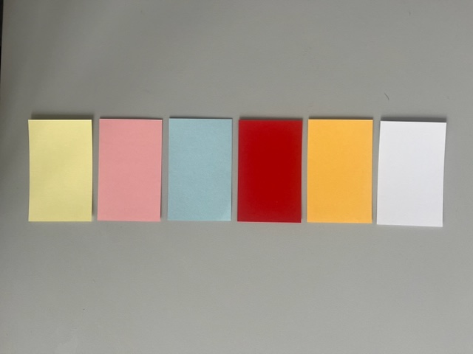
Realschule Hauptschule Grundschule Berufskolleg Gymnasium Förderschule
Notes:
SOPHIE
11:45 Uhr
zu Ihrer Orientierung

Slide 23

Blitzlicht-Runde:
Neue Netzwerkthemen gesucht!
Murmel-/Thinkphase: Welche Themen bewegen Sie?
Themen geben:
  1,5 Minuten: Stellen Sie kurz ihr Thema oder Ihre Fragestellung vor.
  Es ist keine Expertise Ihrerseits notwendig!
  Tandem-Partner:in für die 2. Netzwerkphase gesucht!
Notes:
SOPHIE
12:30 Uhr
Welche Themen brennen Ihnen unter den Nägeln, zu denen Sie gerne – z.B. in Netzwerken – arbeiten möchten?
Stellen Sie dieses Thema nach einer kurzen Murmel-/Thinkphase in 1,5 Minuten vor – entsprechend der Barcamp-Methode
Kommen Sie dazu nach vorne, wir können bis zu 10 Themen aufnehmen
Sie brauchen keine Expertise zu diesem Thema vorweisen, Ihr Diskussionsbedarf dazu reicht aus, es kann ein Schulentwicklungsthema sein, eine Fragestellung, die Sie I Ihrem schulischen Alltag umtreibt
Es ertönt ein akustisches Signal, dann suchen wir einen Tandempartner:in, der sich vorstellen kann, ihr Thema, in der zweiten Netzwerkphase zu vertreten, weil es ihn ebenso intetressiert, sodass alle mind. zu zwei Themen in den Austausch gehen können
Dann kommt der nächste Themengeber:in
Wir halten Ihre Themen fest und erklären Ihnen später, wie Sie sich matchen werden
Matching erklären!!
Gelbe Zettel – zu den Räumen pinnen, darunter gibt es Aushänge zum Eintragen
Mikros
Pavazo-Methode Themengeber:innen aushändigen

Slide 24
  Netzwerken I und II
  Was? Netzwerken in zwei Phasen
Wo?
  Neue Netzwerke: Aula und EG Altbau (A013), kleine Räume OG Altbau
  Bestehende Netzwerke (Gallery Walk): Altbau OG
How to match?
Es gibt zwei Netzwerkphasen! Tragen Sie sich für zwei Themen Ihrer Wahl ein! Sie finden hier auch noch einmal die Themen aus dem Gallery Walk!
Call to action:
Tauschen Sie sich zu mindestens zwei Themen aus!
Nutzen Sie gerne für das Netzwerken die Pavazo-Methode (Produkt, Zielorientierung, Anreize).
Treffen Sie Verabredungen zur Weiterarbeit.
Hinterlegen Sie Ihre Kontaktdaten in den jeweiligen Räumen, wenn Sie sich über die Veranstaltung hinaus vernetzen möchten. Im Anschluss werden Mailverteiler erstellt!
Notes:
12:55 Uhr
SOPHIE
Nach der Mittagspause!
Notieren Sie sich die Räume!
Pavazo-Methode in den Räumen und im Padlet.
In die Kontaktlisten eintragen!
Netzwerken als Schule ohne Status möglich, sollten Sie dabei bleiben wollen, registrieren Sie sich als Zukunftsschule, um die Netzwerkarbeit verbindlich zu machen!
Nach Mittagspause selbstständig in die Räume, selbstständig wechseln, sonst zu große Gruppen

Slide 25

Zeit | Programm
13:00 Uhr | Themen-Matching und Mittagspause Aula
13:30 Uhr | Netzwerken I Aula, Altbau EG und OG
14:05 Uhr | kurze Wechselpause
14:10 Uhr | Netzwerken I Aula, Altbau EG und OG
14:45 Uhr | Evaluation Aula
15:00 Uhr | Ende
Notes:
13:00 Uhr

Slide 26
Netzwerken I und II

Slide 27
Evaluation: Wie war‘s? Was ist passiert?
  Wer ist heute zum ersten Mal bei einer Veranstaltung des Netzwerks Zukunftsschulen NRW dabei?
  Wer hat hilfreiche Impulse zur Netzwerkarbeit erhalten?
  Wer hat sich heute vernetzt? Wer hat Netzwerkpartner:innen gefunden?
  Wer spricht sich für eine Wiederholung des Formats aus?
Notes:
14:45 Uhr
SOPHIE
Aufstehen
Stimmen zum Tag!

Slide 28

….noch Fragen?
Vielen Dank für Ihre
Aufmerksamkeit und Ihr Interesse!
Team Individuelle Förderung
Generalist Individuelle Förderung:
Emmo Ankel (emmo.ankel@bezreg-koeln.nrw.de)
Fachberater:innen:
Anja Baack-Garske (anja.baack-garske@bezreg-koeln.nrw.de)
Sophie Möllenbeck (sophie.moellenbeck@bezreg-koeln.nrw.de)
Barbara Wolff (wolff@gesamtschule-oberpleis.de)
Bezirksregierung Köln Dezernat 42
Generale Individuelle Förderung

